Slide 1



10110110001010111000101110100111000110100
大数据分析处理
numpy科学计算基础
创建数组

Slide 2
1
认识NumPy
目录
2
创建ndarray对象
3
随机数模块

Slide 3



01
认识NumPy

Slide 4
认识NumPy
Numerical Python的简称
基于数组，可用来存储和处理大型矩阵
高性能计算和数据分析的基础包
需导入库 import numpy as np

Slide 5
认识NumPy
NumPy中最重要的一个特点就是其N维数组对象，即ndarray对象，该对象具有矢量算数能力和复杂的广播能力，可以执行一些科学计算。不同于Python标准库，ndarray对象拥有对高维数组的处理能力，这是数值计算中不可缺少的一个部分。

Slide 6
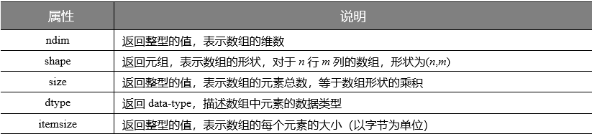
认识NumPy
ndarray对象中定义了一些重要的属性。

Slide 7
02
创建ndarray对象

Slide 8
创建ndarray对象
最简单的创建ndarray对象的方式是使用array()函数，在调用该函数时传入一个列表或者元组。
# 创建一个一维数组
data1 = np.array([1, 2, 3])
# 创建一个二维数组
data2 = np.array([[1, 2, 3], [4, 5, 6]])

Slide 9
创建ndarray对象
通过zeros()函数创建元素值都是0的数组；通过ones()函数创建元素值都为1的数组。
# 创建元素值全是0的数组
np.zeros((3, 4))
# 创建元素值全是1的数组
np.ones((3, 4))

Slide 10
创建ndarray对象
通过empty()函数创建一个新的数组，该数组只分配了内存空间，它里面填充的元素都是随机的。
# 创建元素值全是随机数的数组
np.empty((5, 2))

Slide 11
创建ndarray对象
通过arange()函数可以创建一个等差数组，它的功能类似于range()，只不过arange()函数返回的结果是数组，而不是列表。
np.arange(1, 20, 5)

Slide 12
03
随机数模块

Slide 13
随机数模块
与Python的random模块相比，NumPy的random模块功能更多，它增加了一些可以高效生成多种概率分布的样本值的函数。
# 随机生成一个二维数组
np.random.rand(3, 3)
rand()函数隶属于numpy.random模块，它的作用是随机生成N维浮点数组。

Slide 14
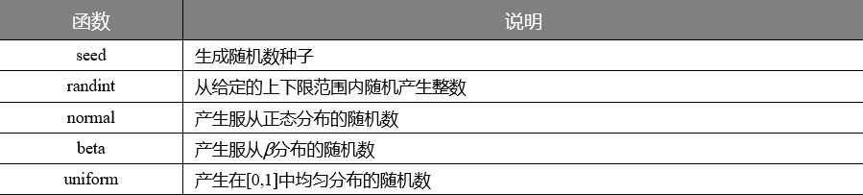
随机数模块
除此之外，random模块中还包括了可以生成服从多种概率分布随机数的其它函数。

Slide 15
随机数模块
seed( )函数可以保证生成的随机数具有可预测性，也就是说产生的随机数相同。
numpy.random.seed(seed=None)
上述函数中只有一个seed参数，用于指定随机数生成时所用算法开始的整数值。

Slide 16
随机数模块
当调用seed()函数时，如果传递给seed参数的值相同，则每次生成的随机数都是一样的。
# 生成随机数的种子
np.random.seed(0)
# 随机生成包含5个元素的浮点数组
np.random.rand(5)
以上代码运行两遍，得到的随机数组是一样的。

Slide 17
随机数模块
当传递的参数值不同或者不传递参数时，则系统会自己选择值，即多次生成随机数都不同。
# 生成随机数的种子
np.random.seed(1)
# 随机生成包含5个元素的浮点数组
np.random.rand(5)
# 生成随机数的种子
np.random.seed(2)
# 随机生成包含5个元素的浮点数组
np.random.rand(5)
由于传递的参数不同，两次生成随机数，得到的结果不一样。

Slide 18
谢谢观看！

